Slide 1


ANALISI COVID-19
REDATTA PER CONTO DI xyfarma

Slide 2

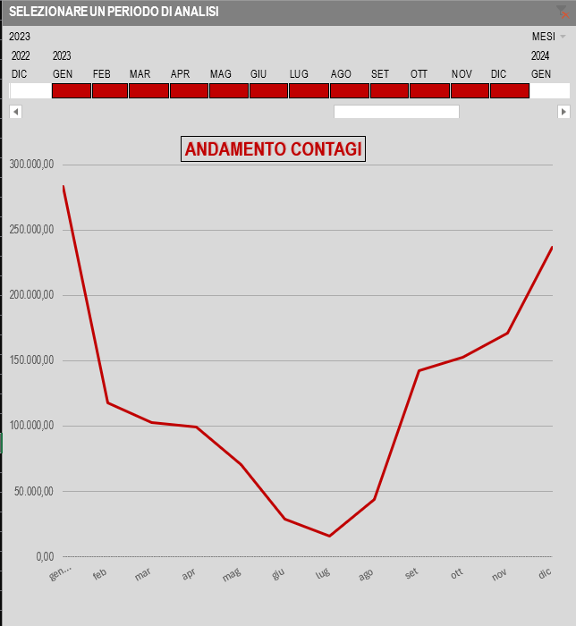
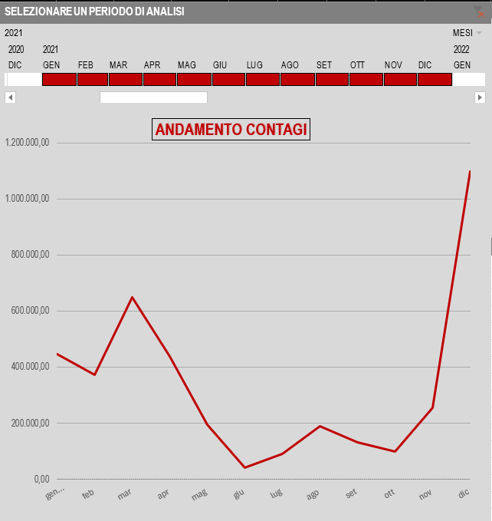
Analisi contagiati 2023
Nel 2023 i contagi, dopo una prima fase di ribasso, hanno rimbalzato senza però affermare un massimo annuale.
Analisi contagiati 2021
Aggiungendo come metro di paragone il 2021, notiamo un andamento similare, con la differenza che il rimbalzo stabilisce i massimi dell’anno.

Slide 3
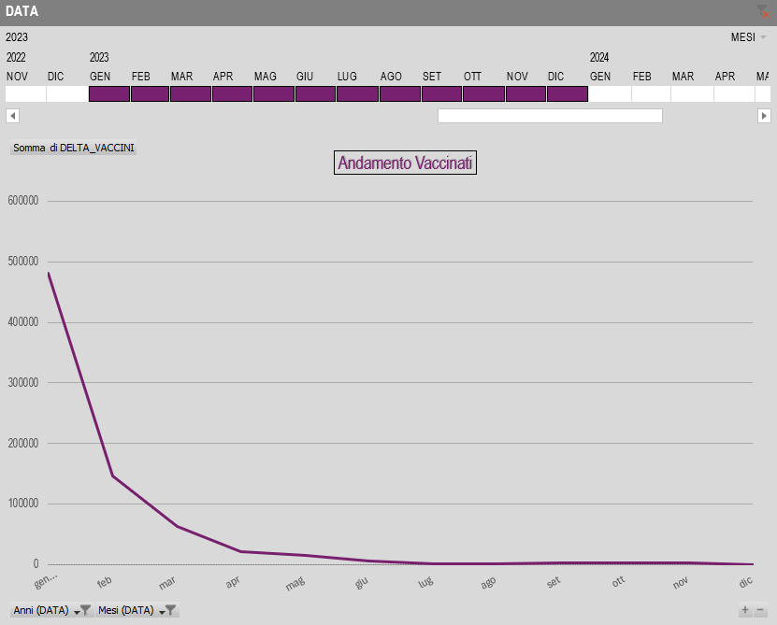
Analisi vaccinazioni 2023
Tramite questo grafico si può notare come il 2023 presenti un progressivo azzeramento delle vaccinazioni in Italia. Vediamo infatti che da gennaio 2023 il numero di vaccinazioni sia calato progressivamente, tendendo allo zero.

Slide 4

CONCLUSIONE
Riassumendo le nostre analisi:
Conoscendo gli andamenti dei contagiati del 2021 e del 2023, dubitiamo che si possa verificare un picco di contagiati come quello raggiunto nel 2021. Questo perché il trend dell’ultimo anno non sta confermando un nuovo massimo.
Analizzando la quantità di vaccini effettuati nel 2023, abbiamo notato come questi ultimi siano molto vicini allo zero. Riteniamo pertanto che un nuovo vaccino non susciterebbe particolare popolarità nei cittadini italiani.
Nuovo vaccino?

